Slide 1
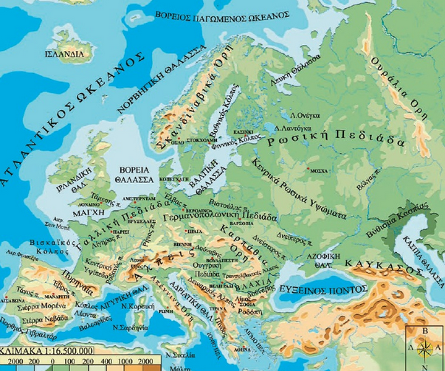
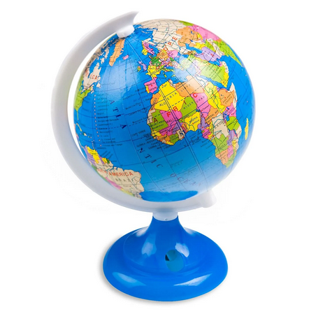
Μάθημα 16
Τα βουνά και οι πεδιάδες της Ευρώπης
Β΄ Γυμνασίου

Slide 2
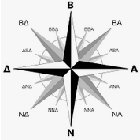

Slide 3
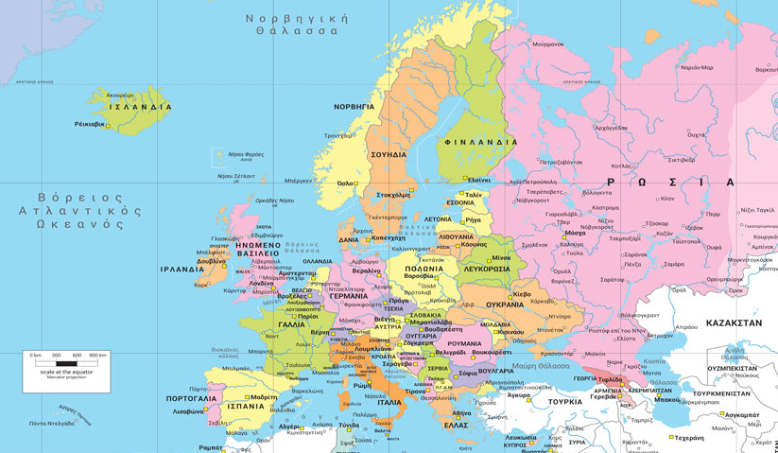

Slide 4
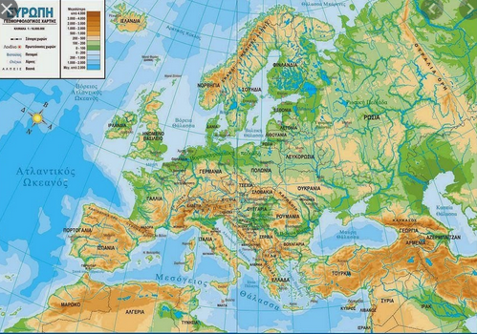

Slide 5
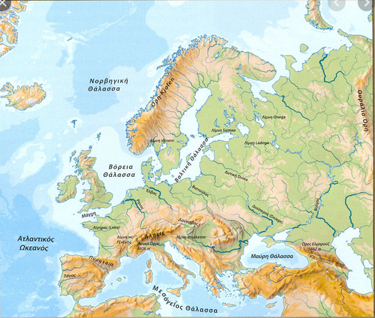

Slide 6
Όλη αυτή η περιοχή της Ευρώπης είναι ο κύριος , κεντρικός ηπειρωτικός κορμός της Ευρώπης

Slide 7
Σκανδιναβική χερσόνησος
κεντρικός ηπειρωτικός κορμός της Ευρώπης
Ιβηρική χερσόνησος
Ιταλική χερσόνησος
Βαλκανική χερσόνησος

Slide 8
Όπως φαίνεται στο γεωμορφολογικό χάρτη της Ευρώπης…. το μεγαλύτερο μέρος της αποτελείται …από πεδιάδες …..τις οποίες διασχίζουν …ποτάμια

Slide 9
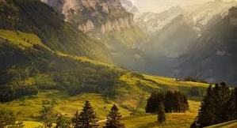
Γεωμορφολογία μιας περιοχής είναι τα ποτάμια, τα βουνά, οι πεδιάδες κ.α. που μπορεί να έχει αυτή η περιοχή….
Η γεωμορφολογία αυτού του τοπίου είναι ορεινή

Slide 10
Με κριτήριο την γεωμορφολογία της , η Ευρώπη μπορεί να χωριστεί σε τρεις περιοχές
2. Κεντρική και ανατολική Ευρώπη, με τις απέραντες πεδιάδες
1. Βόρεια και κεντροδυτική Ευρώπη, με τις πεδιάδες και βουνά με χαμηλό ύψος
3. Νότια Ευρώπη, οροσειρές με μεγάλο υψόμετρο

Slide 11
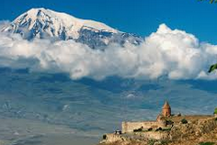
Ευρωπαϊκές οροσειρές - Καύκασος

Slide 12
Ευρωπαϊκές οροσειρές - Καύκασος
Ο Καύκασος βρίσκεται ανάμεσα στον Εύξεινο πόντο και στην Κασπία θάλασσα .
Είναι το ψηλότερο βουνό της Ευρώπης.
Η ψηλότερη κορυφή του είναι το Ελμπρούζ.
Στο Καύκασο μιλιούνται περισσότερες από 40 γλώσσες.
Η περιοχή του Καυκάσου έχει πολλά πετρέλαια.

Slide 13
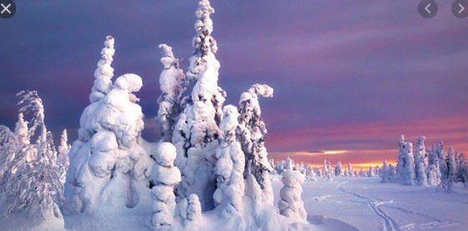
Ευρωπαϊκές οροσειρές – Ουράλια όρη

Slide 14
Ευρωπαϊκές οροσειρές – Ουράλια όρη
Είναι το φυσικό σύνορο ανάμεσα στην ήπειρο Ασία και την ήπειρο Ευρώπη.
Τα Ουράλια όρη έχουν χαμηλό ύψος. Έχουν σχηματιστεί στον παλαιοζωικό αιώνα, και έχουν υποστεί διάβρωση.
Τα Ουράλια όρη είναι πλούσια σε μέταλλα και ορυκτά (χρυσός, άνθρακα, σίδηρο, βηρύλλιο κ.α.) .

Slide 15
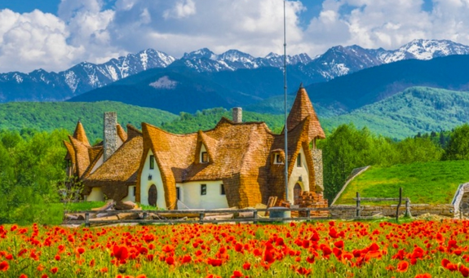
Ευρωπαϊκές οροσειρές – Οροσειρά Καρπαθίων (Καρπάθια)

Slide 16
Ευρωπαϊκές οροσειρές – Οροσειρά Καρπαθίων (Καρπάθια)
Βρίσκονται στην κεντρική Ευρώπη και έχουν χαμηλό ύψος.

Slide 17
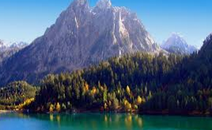
Ευρωπαϊκές οροσειρές – Πυρηναία

Slide 18
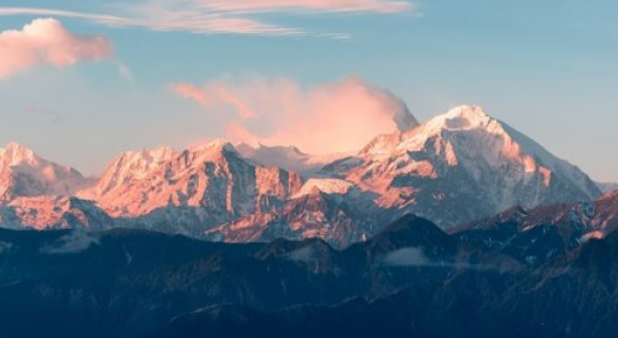
Ευρωπαϊκές οροσειρές – Πυρηναία
Τα Πυρηναία, είναι το φυσικό σύνορο ανάμεσα σε Γαλλία και Ισπανία.
Η οροσειρά των Πυρηναίων επηρεάζει το κλίμα της περιοχής, η βόρεια πλευρά της οροσειράς δέχεται πολλές βροχές από τον Ατλαντικό, ενώ η νότια πλευρά δέχεται ελάχιστες βροχές αφού τα Πυρηναία εμποδίζουν τα σύννεφα που έρχονται από τον Ατλαντικό, να περάσουν στη νότια πλευρά του.

Slide 19
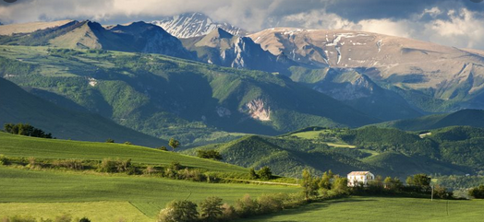
Ευρωπαϊκές οροσειρές – Απέννινα όρη
Τα Απέννινα όρη βρίσκονται κατά μήκος της Ιταλίας.

Slide 20
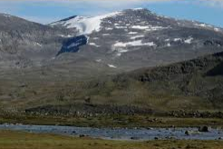
Ευρωπαϊκές οροσειρές – Σκανδιναβικές Άλπεις

Slide 21
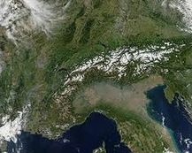
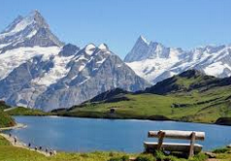
Ευρωπαϊκές οροσειρές –Άλπεις

Slide 22
Ευρωπαϊκές οροσειρές –Άλπεις
Οι Άλπεις εκτείνονται στις χώρες: Ελβετία, Γαλλία, Γερμανία, Ιταλία, Αυστρία, Σλοβενία και Κροατία, Λιχτενστάιν. (8 διαφορετικές χώρες)

Slide 23
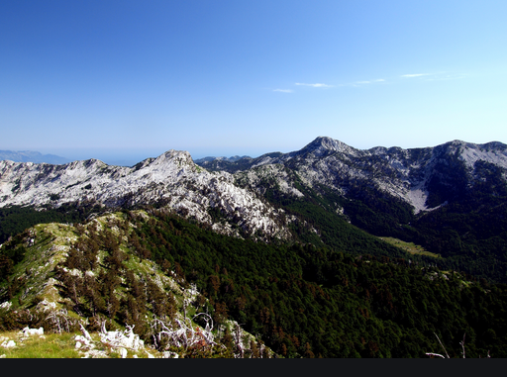
Ευρωπαϊκές οροσειρές –Δειναρικές Άλπεις

Slide 24
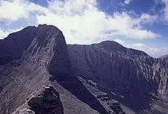
Ευρωπαϊκές οροσειρές –Αίμος

Slide 25
Ευρωπαϊκές οροσειρές –Αίμος
Βρίσκεται στη Βουλγαρία. Ονομάζεται και Μπαλκάν,. Από αυτόν προέρχεται και η ονομασία Βαλκάνια

Slide 26
Πεδιάδες της Ευρώπης
Βόρειοευρωπαϊκή πεδιάδα

Slide 27
Πεδιάδες της Ευρώπης
Ρώσικη πεδιάδα

Slide 28
